Slide 1
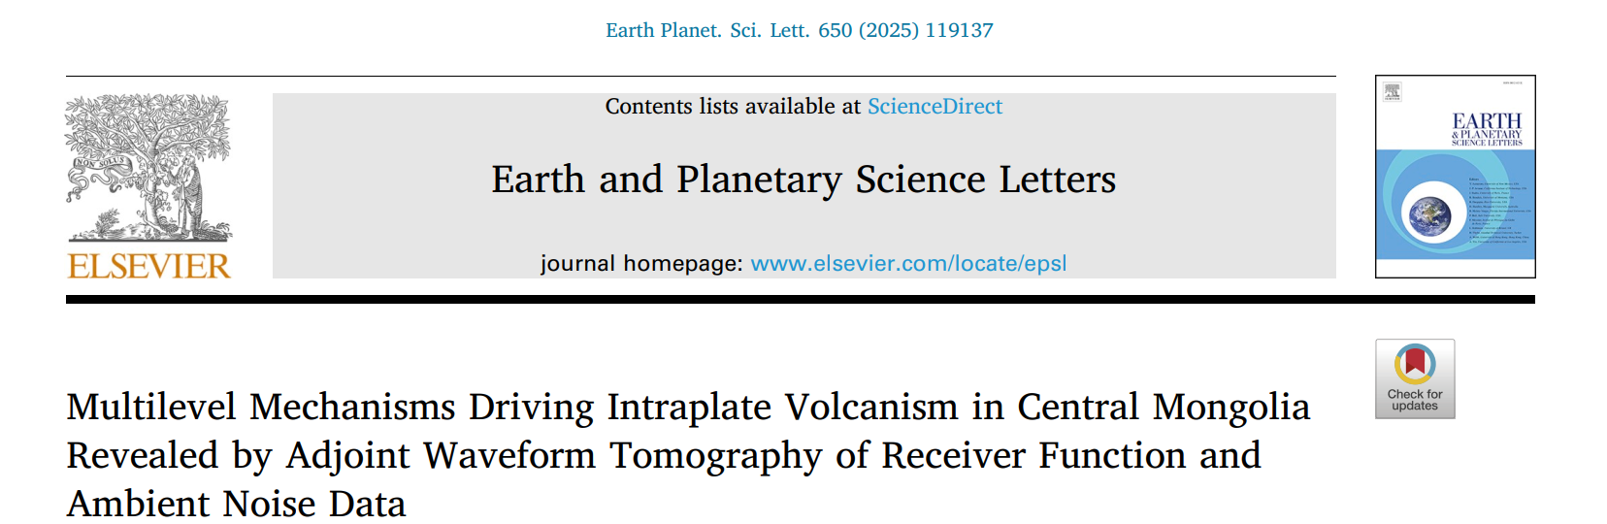
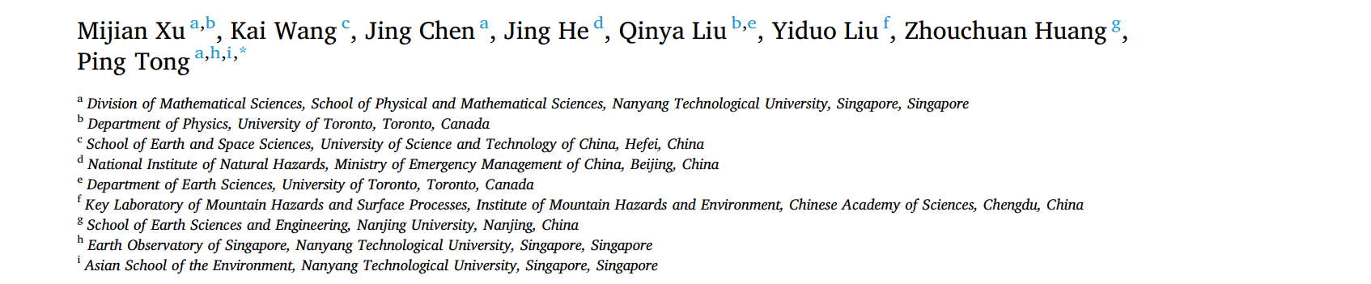



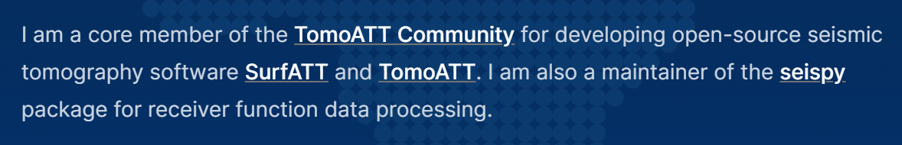
接收函数和背景噪声 伴随波形层析成像 揭示多尺度机制驱动蒙古中部板内火山作用
徐弥坚 博士
https://home.xumijian.me/

Slide 2
内容
01
研究背景
02
数据方法
03
研究结果
04
解释讨论
05
研究结论

Slide 3
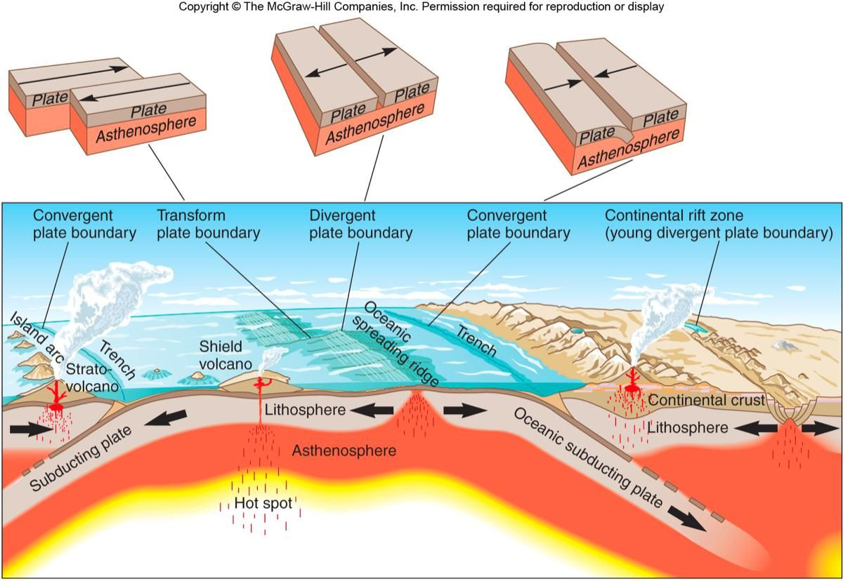
1.1 研究背景：板块构造-地震火山集中发育于板块边界
https://mavink.com/post/7F806984F2B7861A10E8FCE1A2A53D274AAM1F262D/tectonic-plate-boundaries-diagram

Slide 4
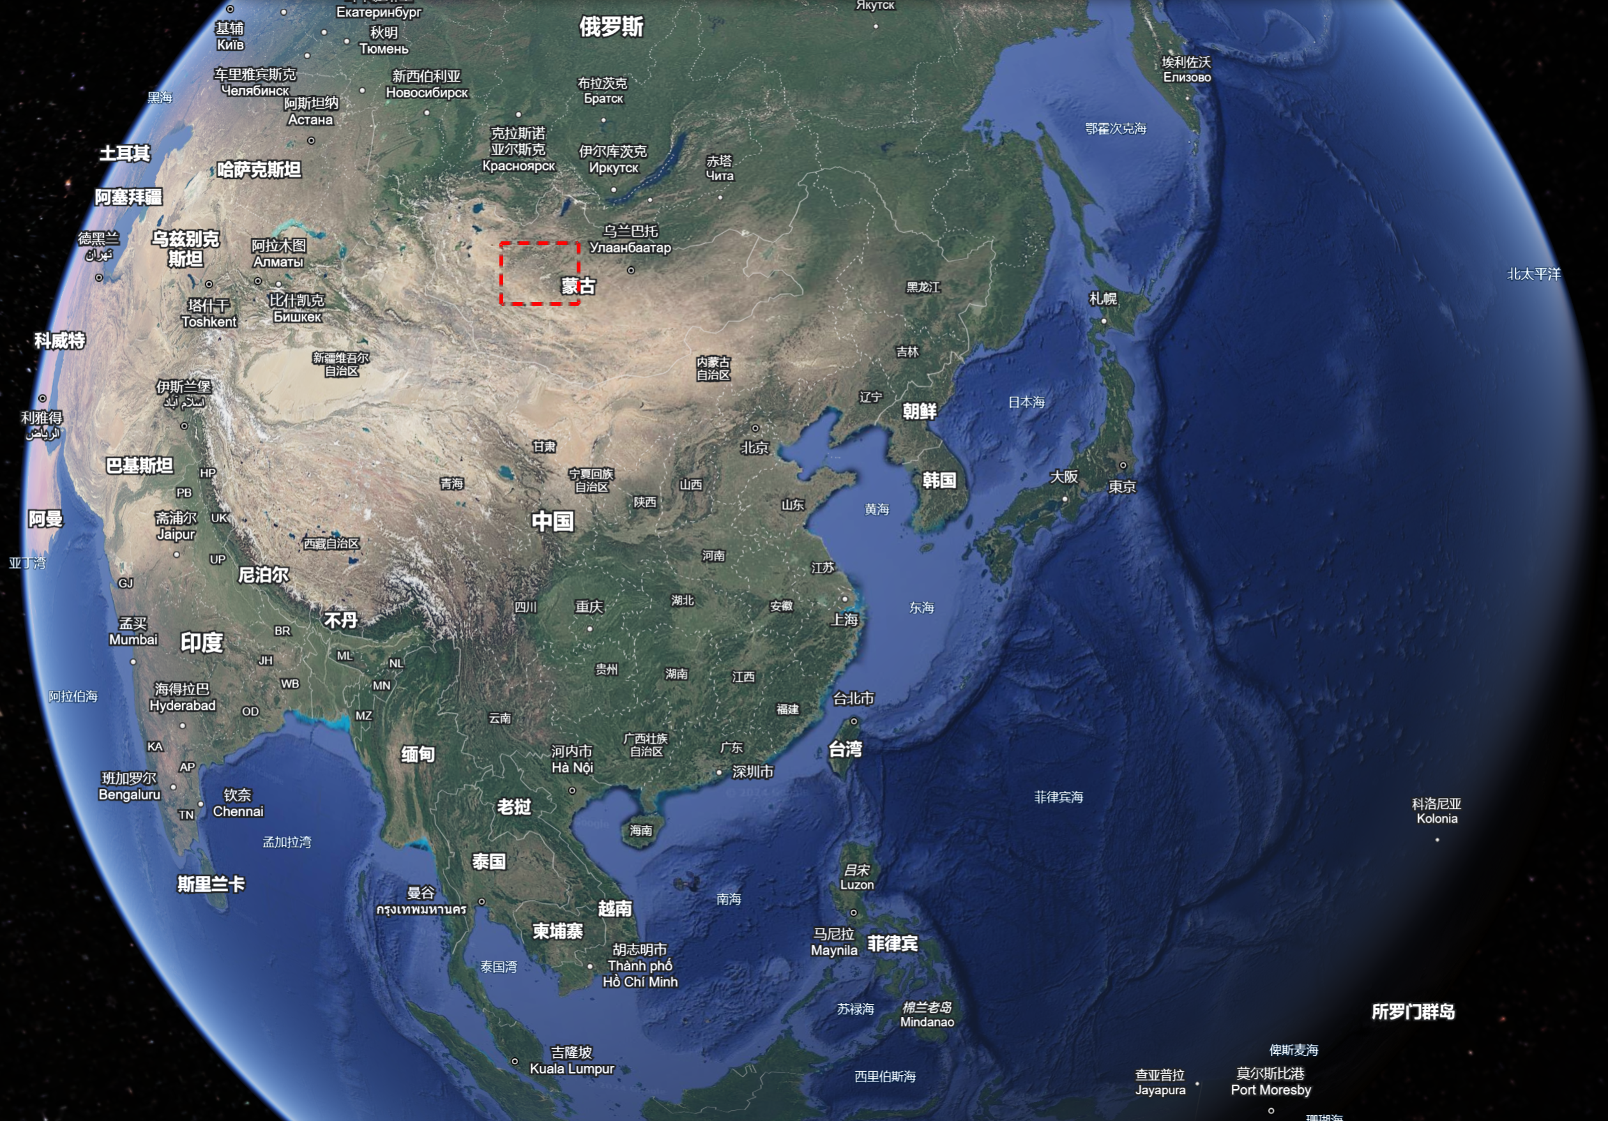
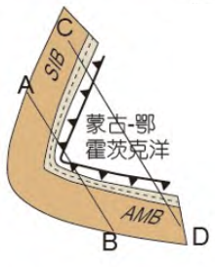
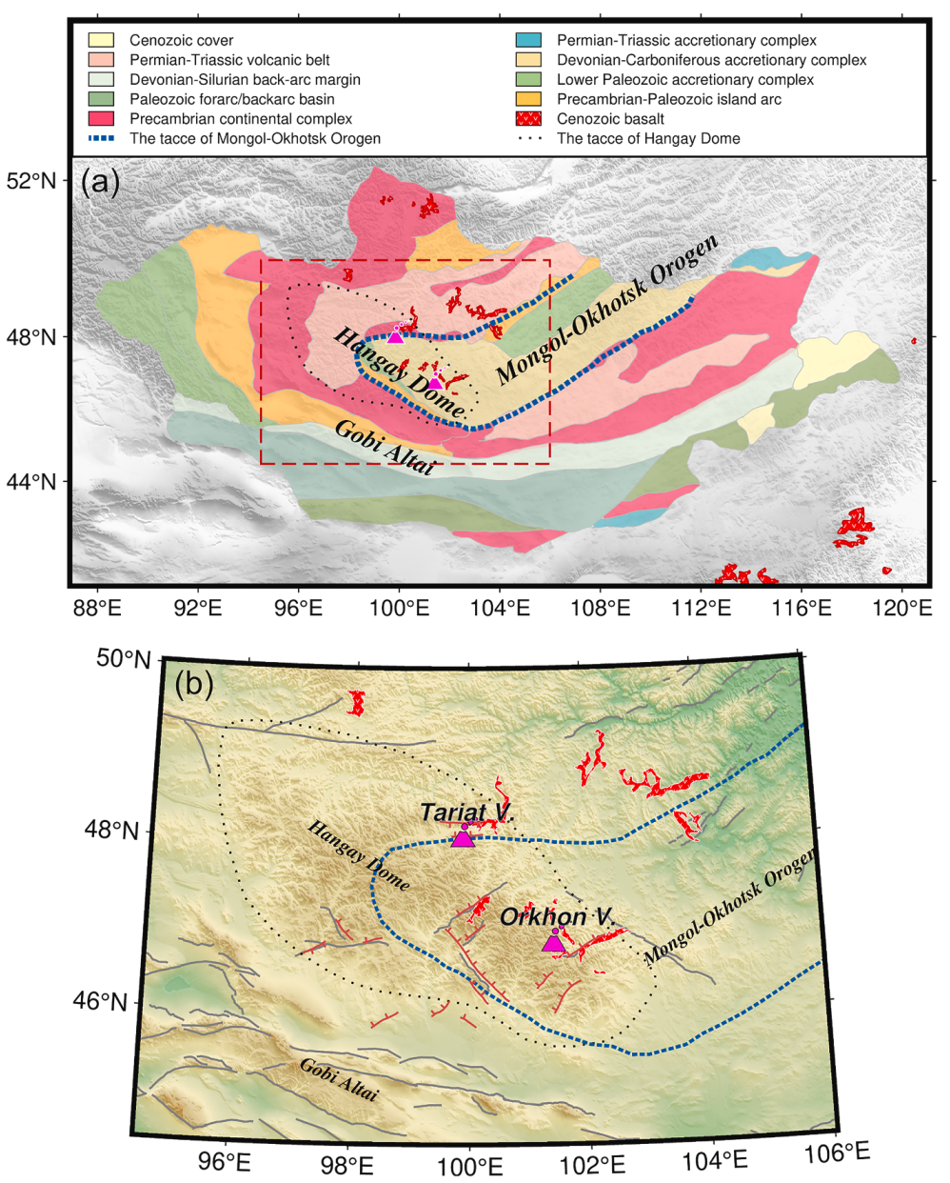
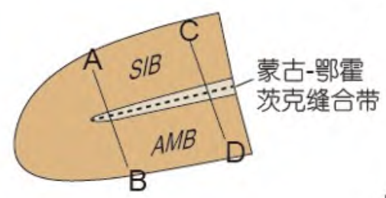
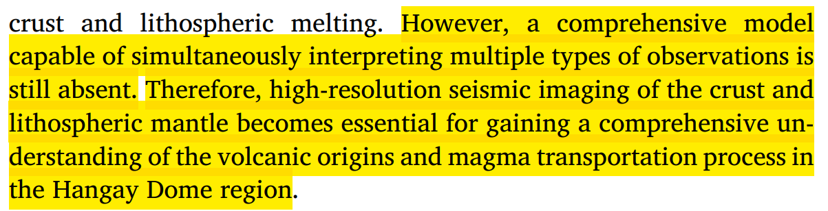
1.2 研究背景：研究区地质背景
剪刀式拼合
蒙古中部Hangay穹窿
已有的地球物理和地球化学研究表明：蒙古中部Hangay穹窿火山源区为1型富集地幔（EM1）与亏损地幔（DMM）的混合物质，动力学背景可能与岩石圈地幔拆沉或者地幔过渡带热物质主动上涌有关

Slide 5
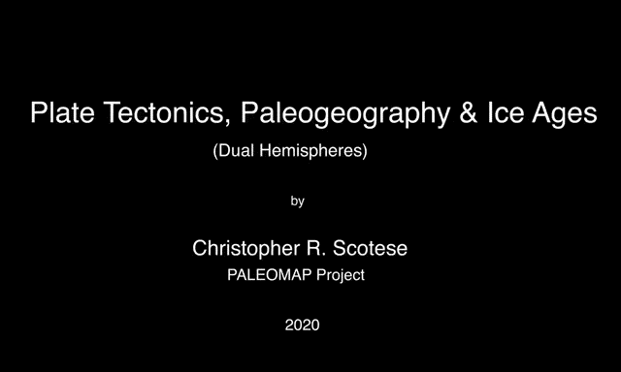
补充：显生宙全球板块构造及古地理演化(5.4 亿年以来)

Slide 6
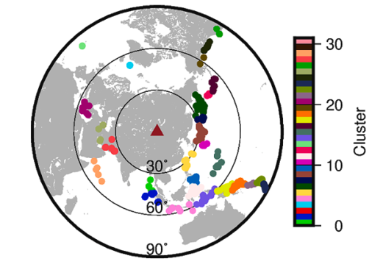
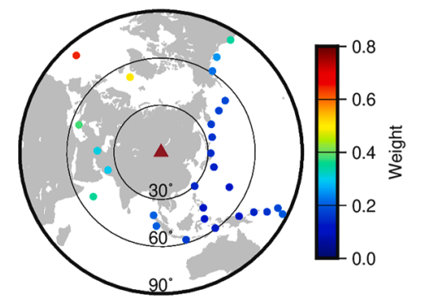
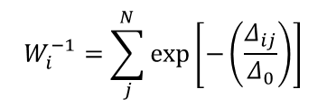
2.1 数据与方法：接收函数（RF, Receiver Function)
数据来源：IRIS；时间：2012.6 – 2014.4
$$W_{i}^{−1}=\sum_{j}^{N}{exp}\left[−\left(\frac{Δ_{ij}}{Δ_{0}}\right)\right]$$
01
震中距30°-90°，震级>5.8，按反方位角和射线参数分类28组, 即每一个台站~28 条接收函数
02
Seispy，时间域迭代反卷积，高斯因子 = 1，共10,465 条接收函数，叠加增强信噪比

Slide 7
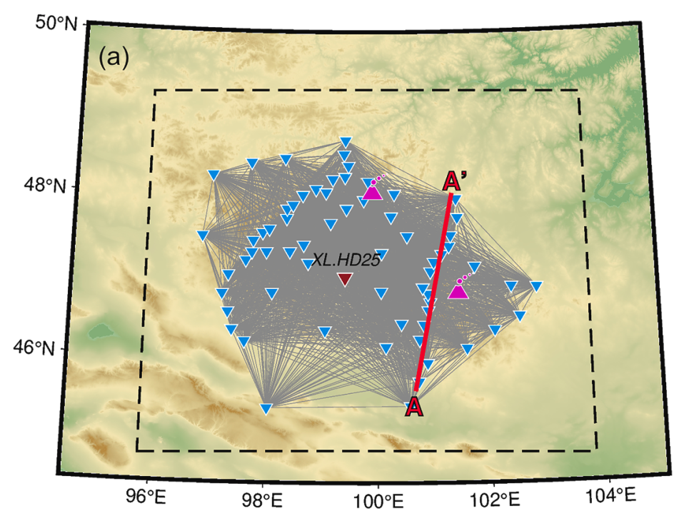
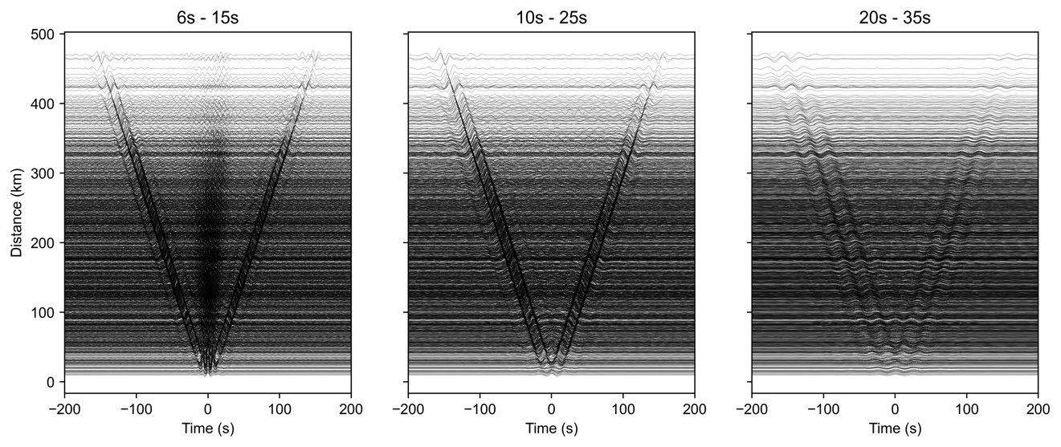
2.2 数据与方法：背景噪声（AN，Ambient Noise）
所有台站对的互相关函数
射线路径采样范围
使用标准处理流程（Bensen et al., 2007)，提取5 – 50 s瑞利面波信号，2,143条经验格林函数（EGFs）

Slide 8
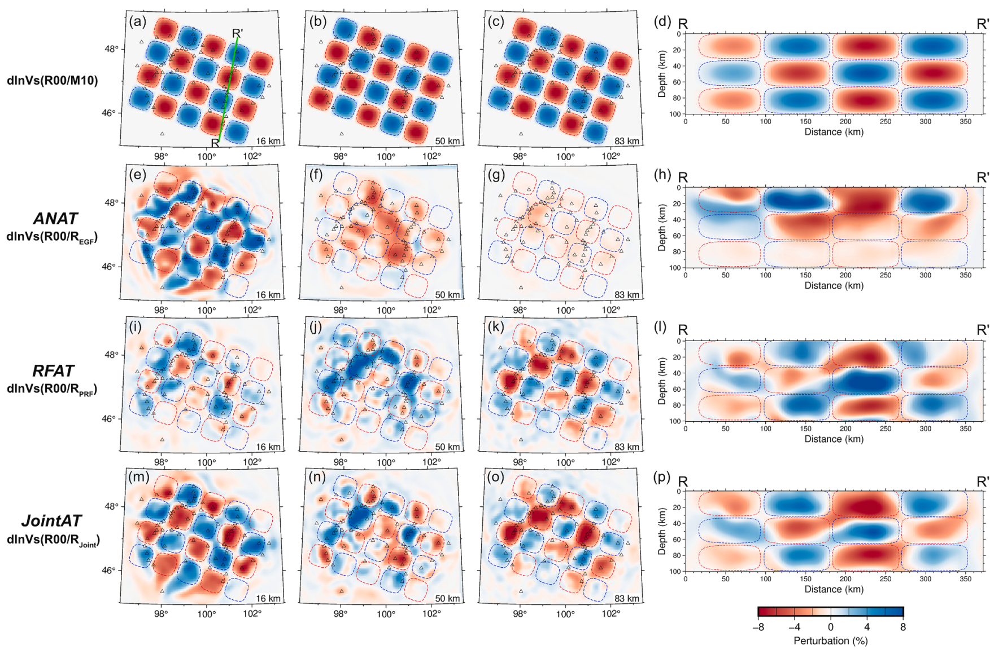
2.3 数据与方法：两种方法的互补性
分辨率测试

Slide 9
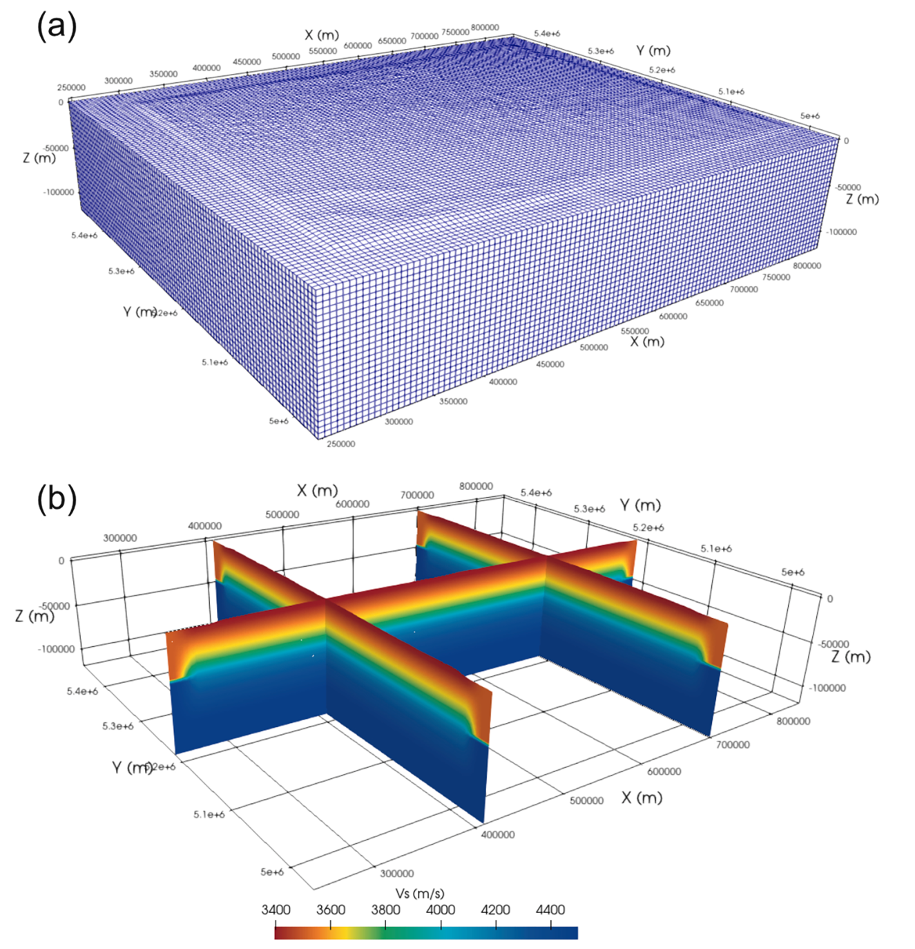
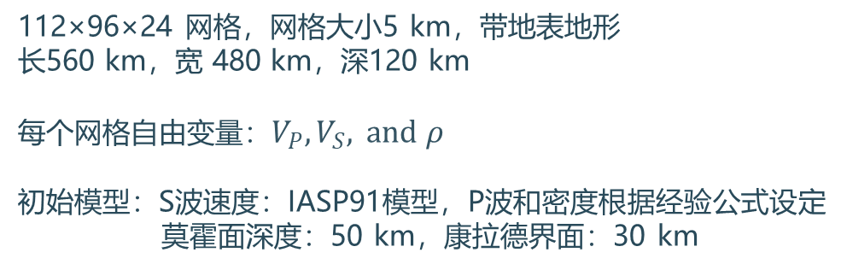
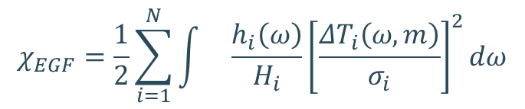
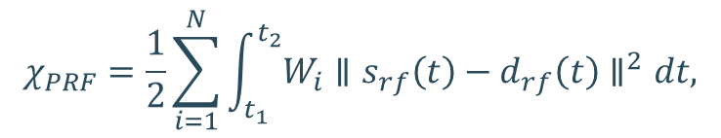
2.4 数据与方法：全波形反演（FWI）模型构建
112×96×24 网格，网格大小5 km，带地表地形
长560 km，宽 480 km，深120 km
每个网格自由变量：$V_{P},V_{S}, and ρ$
初始模型：S波速度：IASP91模型，P波和密度根据经验公式设定
莫霍面深度：50 km，康拉德界面：30 km
接收反演目标函数：
$$χ_{PRF}=\frac{1}{2}\sum_{i=1}^{N}{\int_{t_{1}}^{t_{2}}{W_{i}}}∥s_{rf}\left(t\right)−d_{rf}\left(t\right)∥^{2}dt,$$
背景噪声面波反演目标函数：
$$χ_{EGF}=\frac{1}{2}\sum_{i=1}^{N}{\int{}}\frac{h_{i}\left(ω\right)}{H_{i}}{\left[\frac{ΔT_{i}\left(ω,m\right)}{σ_{i}}\right]}^{2}dω$$
limited-memory BFGS method

Slide 10
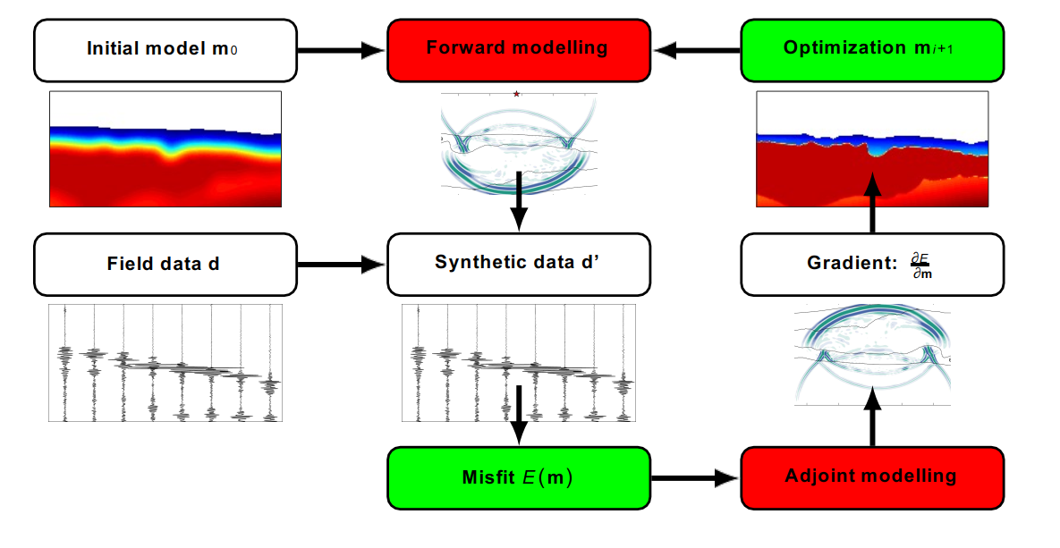
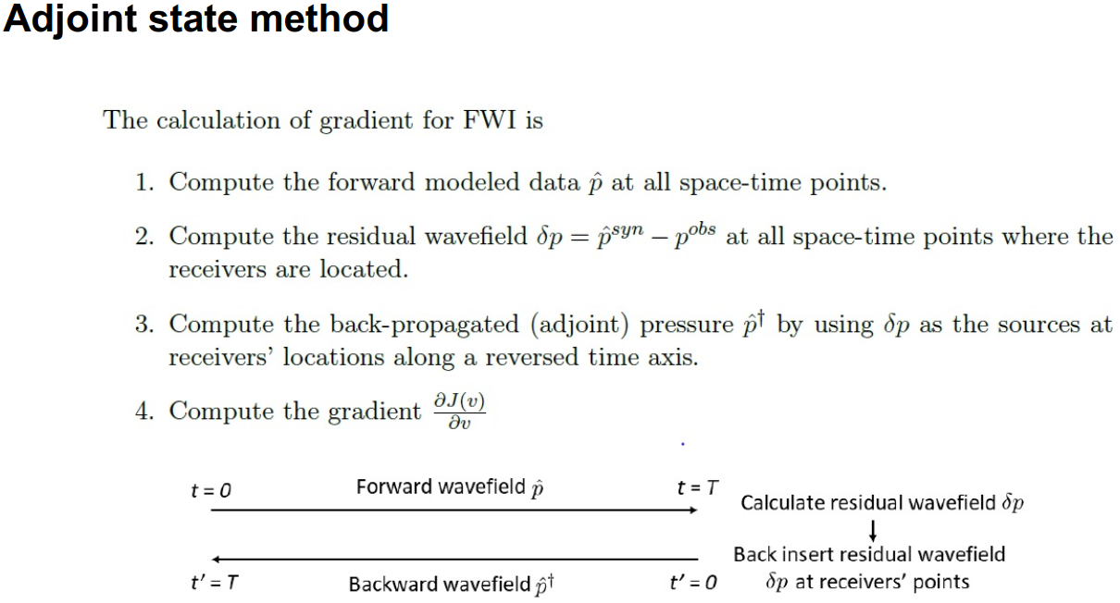
2.5 数据与方法：全波形反演（FWI）-伴随状态法
全波形反演的关键步骤：梯度的计算
《计算地球物理学》潘雨迪老师

Slide 11
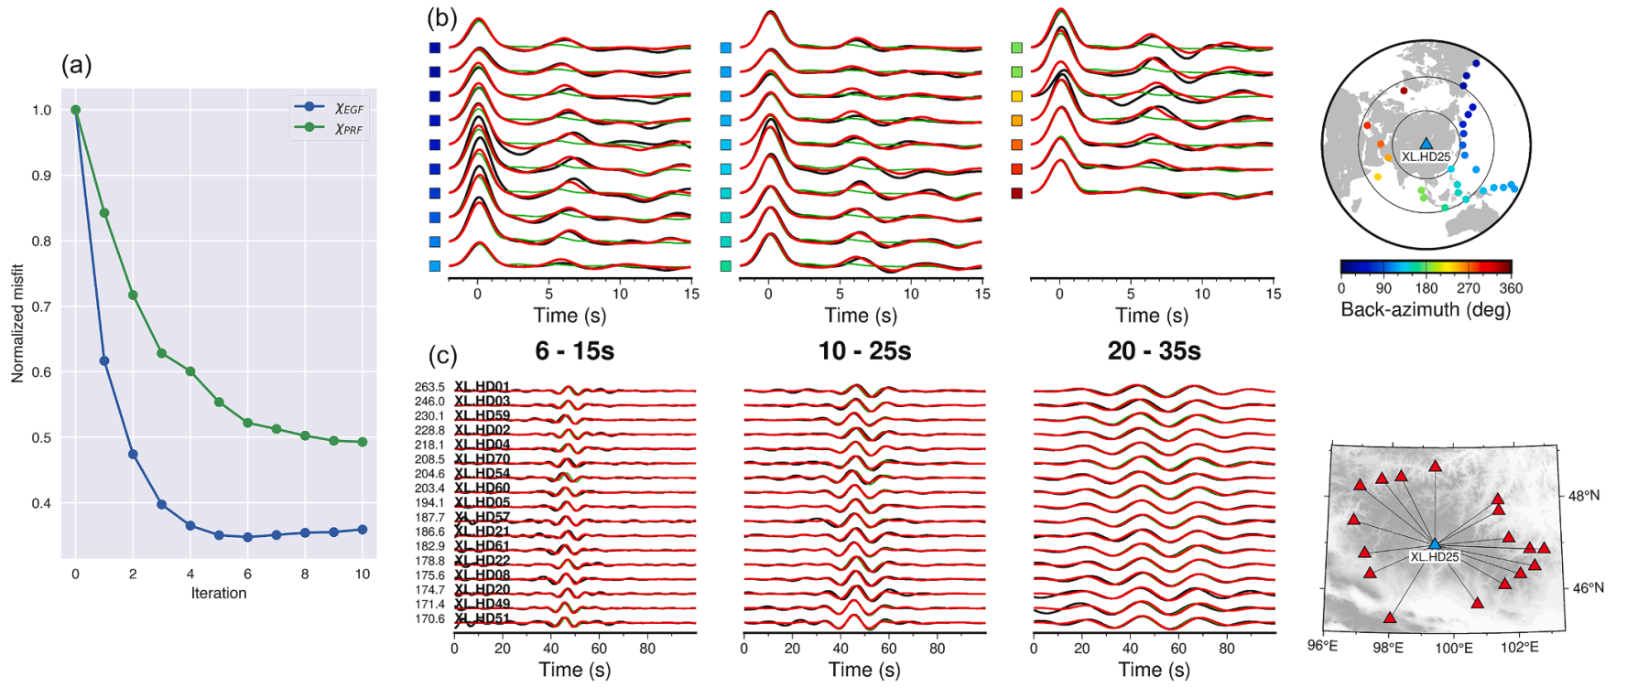
3.1 研究结果：波形拟合效果展示
接收函数和背景噪声面波波形拟合结果

Slide 12
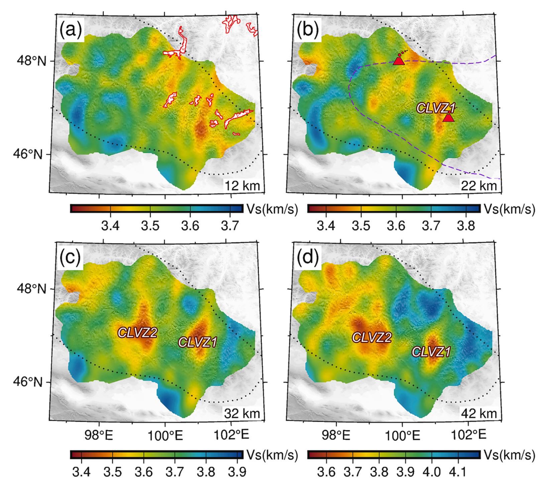
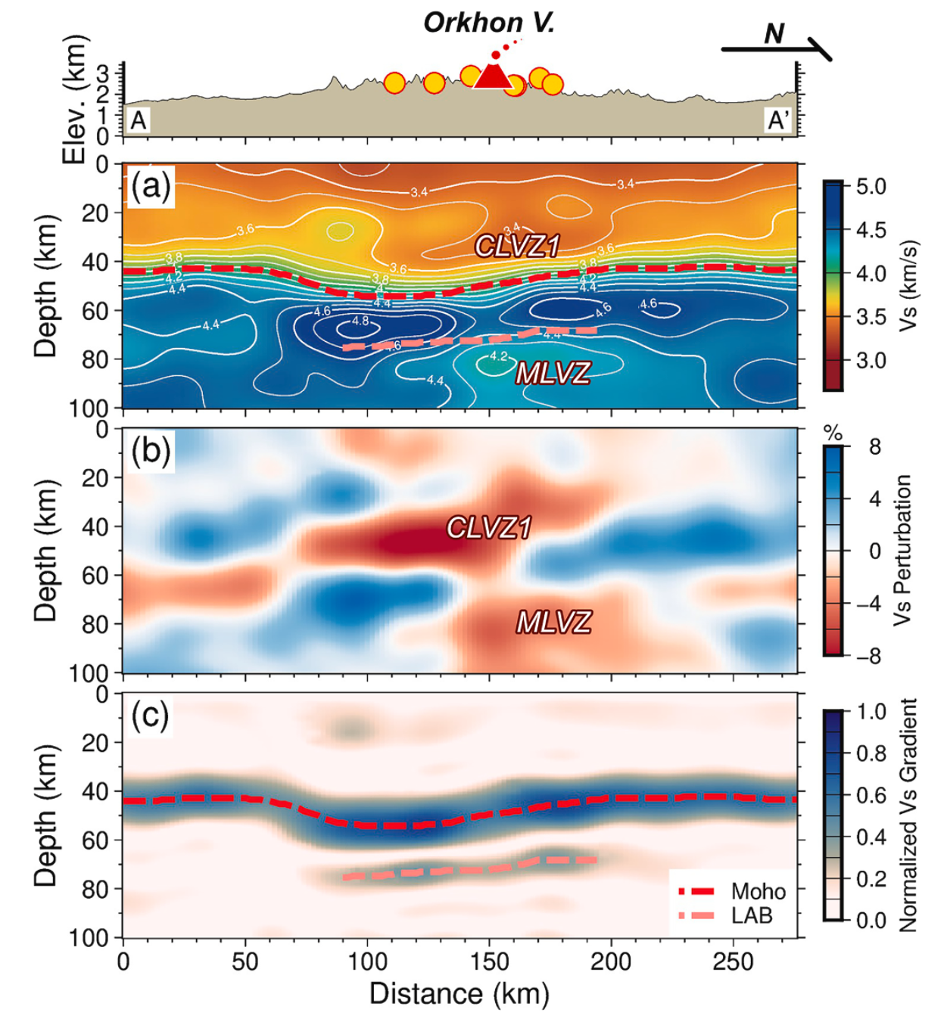
3.2 研究结果：地壳不同深度结构
地壳不同深度速度结构，中下地壳两个显著的低速体
地壳和上地幔低速结构横剖面

Slide 13
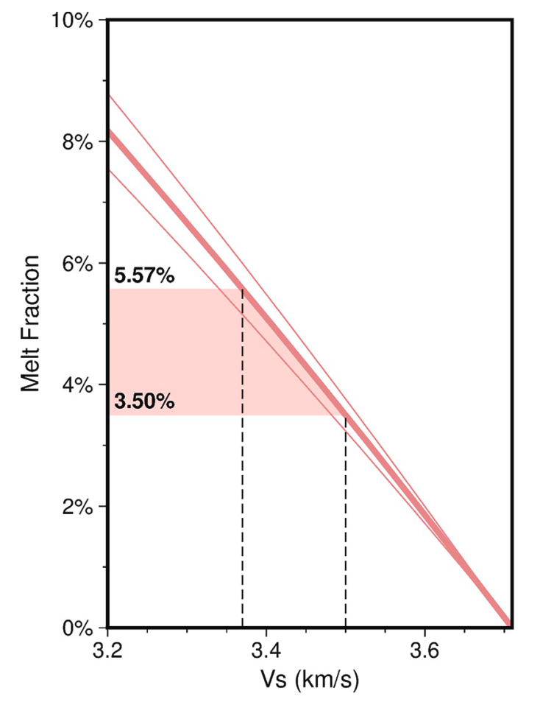
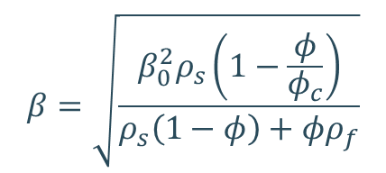
4.1 解释讨论：下地壳岩浆底侵和熔体分数估计
下地壳3.5 – 5.5 % 的部分熔融
Gassmann’s equation
$$β=\sqrt{\frac{β_{0}^{2}ρ_{s}\left(1−\frac{φ}{φ_{c}}\right)}{ρ_{s}\left(1−φ\right)+φρ_{f}}}$$
β：观测S波速度,
ϕ：熔体分数, and
β₀ ：固态参考S波速度，β₀ = 3.72 km/s
ρ_{s}：固相密度，2.7 g/cm³
ρ_{f},：液相密度，2.9 g/cm³
Orkhon火山下地壳熔体分数估计

Slide 14
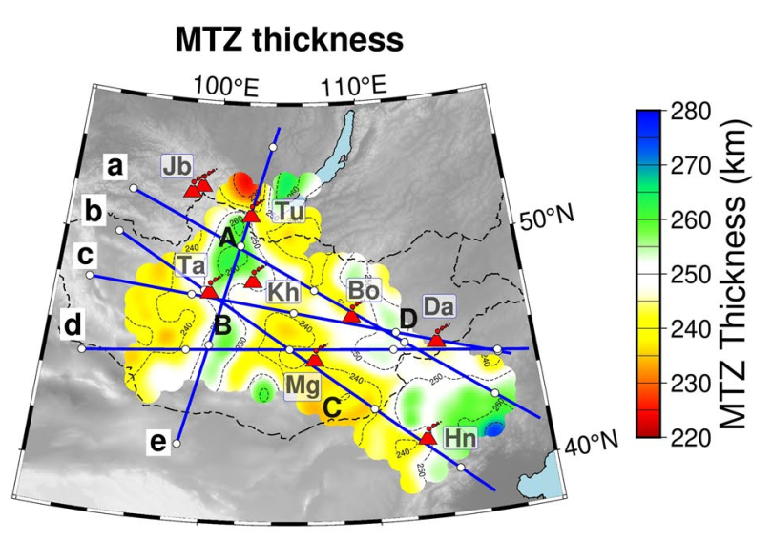
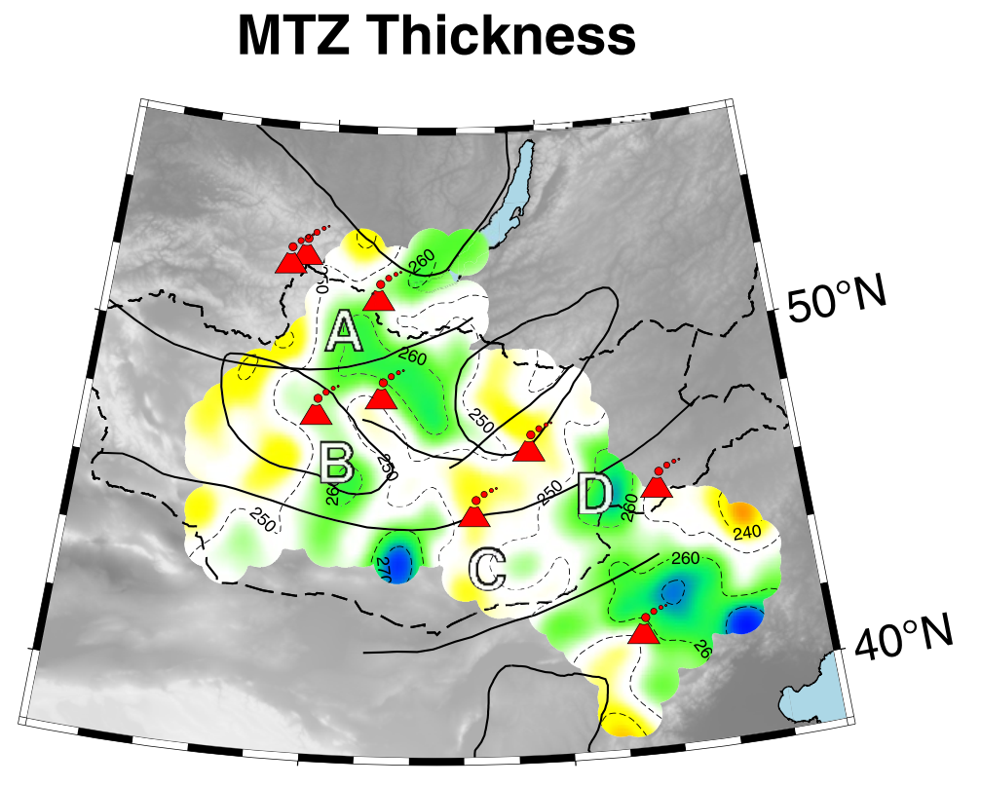
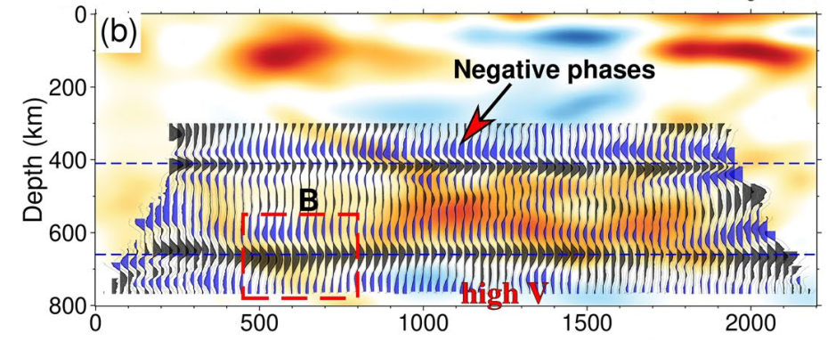
4.2 解释讨论：多尺度新生代岩浆输运系统-地幔过渡带视角
(He et al., 2022, JGR)
地幔过渡带厚度
不支持地幔柱成因
地幔过渡带接收函数CCP叠加剖面

Slide 15
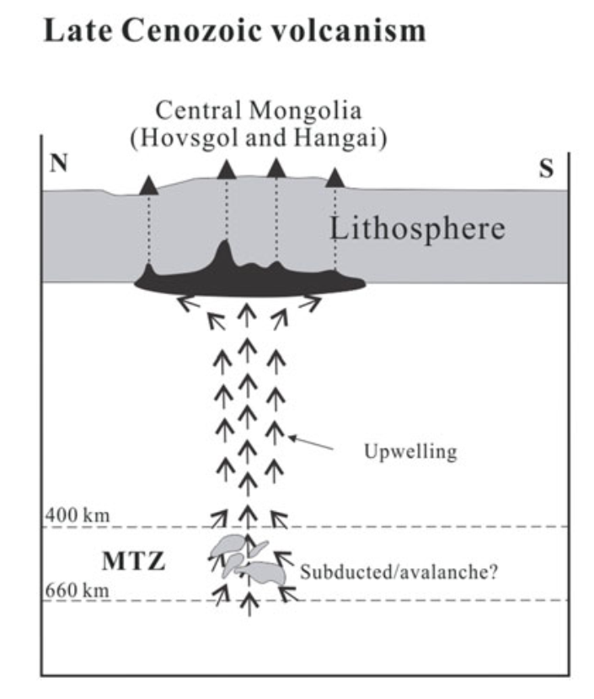
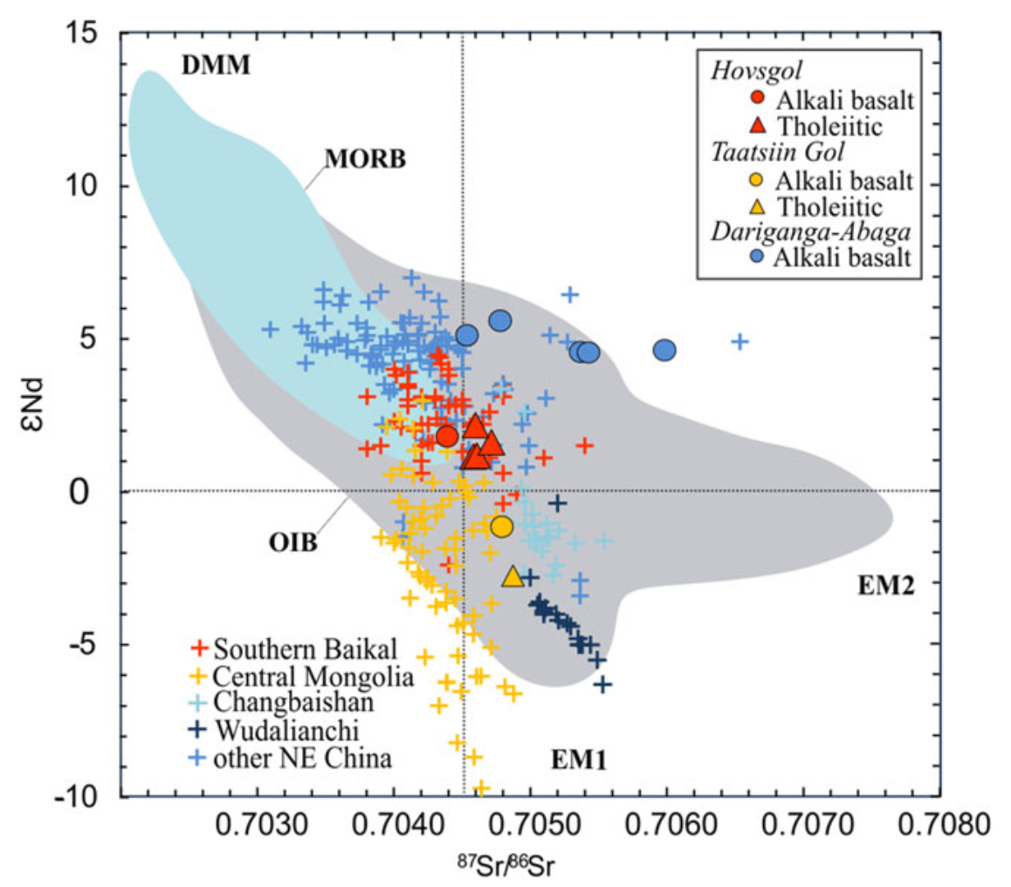
4.3 解释讨论：多尺度新生代岩浆输运系统-地球化学视角
（Togtokh et al., 2018, GJ）
蒙古地区新生代玄武岩Sr-Nd同位素组成
玄武岩成因地球动力学卡通图
亏损地幔（DMM)：软流圈熔融
1型富集地幔（EM1）：再循环俯冲洋壳Or交代大陆岩石圈地幔

Slide 16
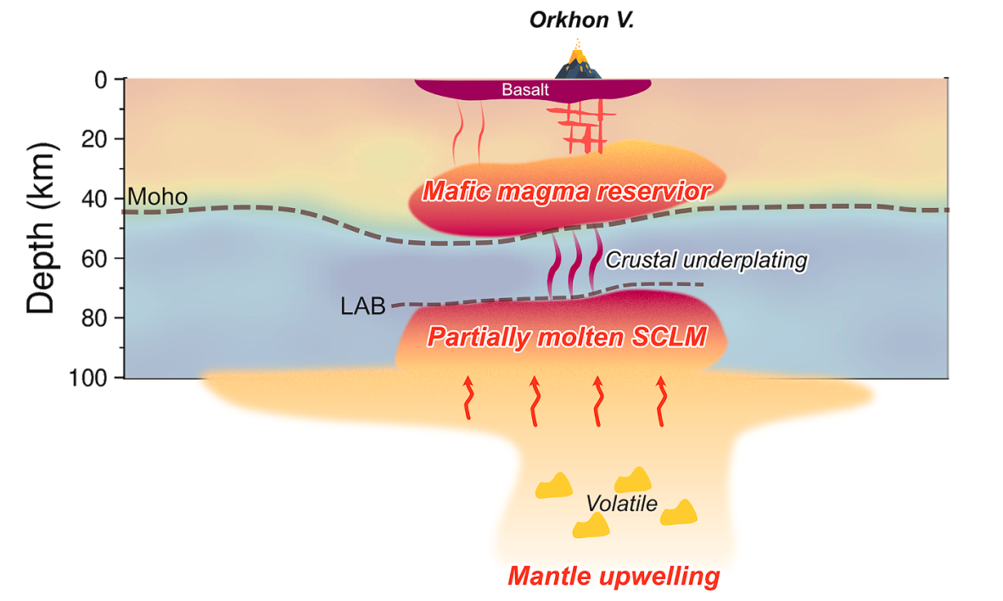
4.4 解释讨论：多尺度新生代岩浆输运系统-综合视角
三个步骤
中生代，蒙古-霍茨克洋闭合，大量挥发分传输进地幔过渡带.残余挥发分引起地幔上涌并伴随低程度熔融；
01
上涌物质在软流圈中积累，加热大陆岩石圈地幔，导致岩石圈地幔局部熔融和减薄；
02
幔源岩浆沿着减薄岩石圈注入地壳，导致岩浆底侵，以及地壳岩浆储库的形成。
03
Hangay穹窿岩浆输运系统示意图

Slide 17
5 研究结论
该文章联合了接收函数和背景噪声，发展了一种新颖的伴随层析成像方法，综合利用了接收函数的垂向敏感性和背景噪声的横向敏感性，显著提高了岩石圈结构成像的可靠性和分辨率；
01
该方法揭示了蒙古中部板内火山岩浆输运系统，速度结构显示岩石圈和中下地壳的存在部分熔融. 通过计算熔体分数、综合区域层析成像和同位素观察，文章认为蒙古中部岩浆系统受多尺度结构驱动，包括上地幔物质上涌、岩石圈地幔低程度部分熔融以及下地壳岩浆底侵作用；
02
03
中生代蒙古-霍茨克洋闭合将挥发分传输进地幔过渡带，残余挥发分引起地幔上涌，导致岩石圈地幔小尺度部分熔融和岩石圈减薄. 幔源岩浆注入地壳底部，导致局部岩浆底侵和地壳增厚;
小尺度岩浆和低程度熔融导致在上地壳没有形成长英质组分的岩浆房. 岩浆在地壳中沿着断裂输运，积累不足的压力导致Hangay穹窿在渐新世至始新世持续但小体量岩浆喷发。
04
谢谢，欢迎批评指正！

